Slide 1


WebConferência II
Francisco Virginio Maracci

Slide 2

WebConferência II
Francisco Virginio Maracci
Aguarde. Já iniciaremos.

Slide 3
Requisitos Específicos
Requisitos de Interface Externa
Interfaces do Usuário
Descreve em linhas gerais como é a interação do usuário com o sistema. Arquitetura da informação, padrões de cores, etc.

Slide 4
Requisitos Específicos
Requisitos de Interface Externa
Interfaces de Software
Descreve os software e suas versões necessários para o desenvolvimento do sistema e os necessários para que o mesmo funcione na máquina do cliente.

Slide 5
Requisitos Específicos
Requisitos de Interface Externa
Interfaces de Sistema
Descreve a interação do sistema com um outro sistema externo caso exista.
Exemplo: comunicação com sistema da receita federal para envio de notas fiscais.
Como é feita e onde encontrar essa informação em detalhes.

Slide 6
Requisitos Específicos
Requisitos de Interface Externa
Interfaces de Hardware
Descreve a interação do sistema com um hardware específico que não seja plug & play. Ou seja, que necessita de codificação para o funcionamento.

Slide 7
Requisitos Específicos
Requisitos de Interface Externa
Interfaces de Comunicação
Especifica como é a comunicação do sistema em rede (local ou internet). Quais protocolos são necessários. Etc.

Slide 8
Outros Requisitos
Inserir nesse espaço demais requisitos não pertencentes aos itens da seção 3.2 e que não são requisitos funcionais.
Exemplo: restrições do projeto quanto a hardware mínimo necessário, normas e padrões, requisitos legais e éticos a serem cumpridos, requisitos de qualidade (usabilidade, portabilidade, ...).

Slide 9
Diagrama de Atividades
Um dos diagramas da visão comportamental da UML
Mostra as atividades realizadas para executar um caso de uso
Permite uma revisão das descrições dos casos de uso e do diagrama de casos de uso
Refinamento do modelo de casos de uso
Utilizado para melhor detalhar um caso de uso complexo do sistema
Casos de uso que exista paralelismo
Atividades executadas em paralelo

Slide 10
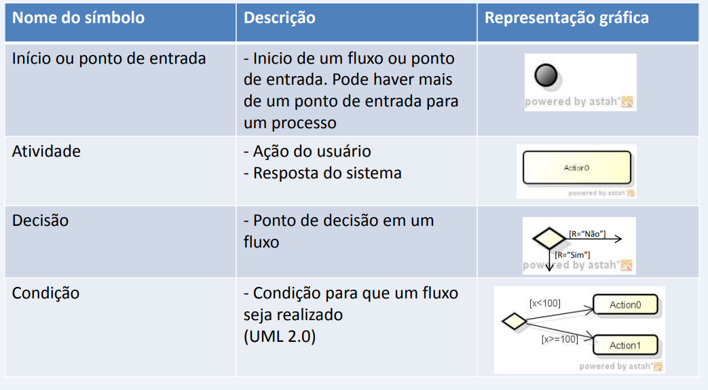
Diagrama de Atividades

Slide 11
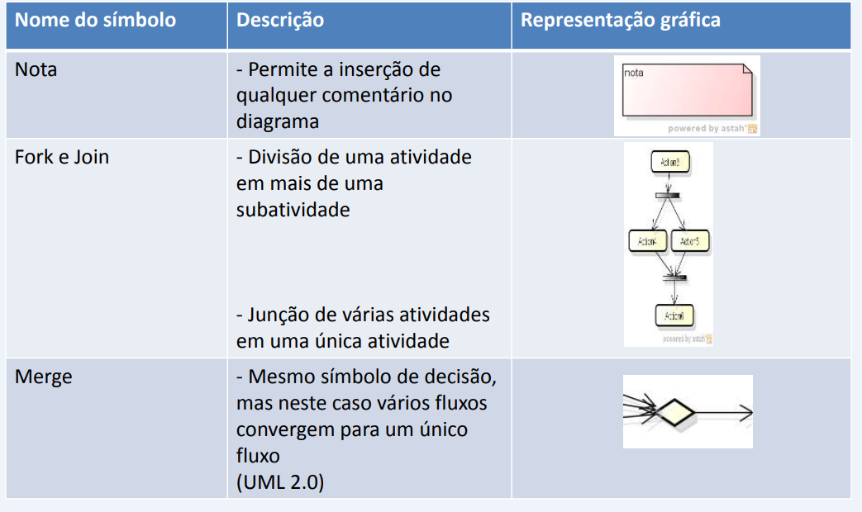
Diagrama de Atividades

Slide 12
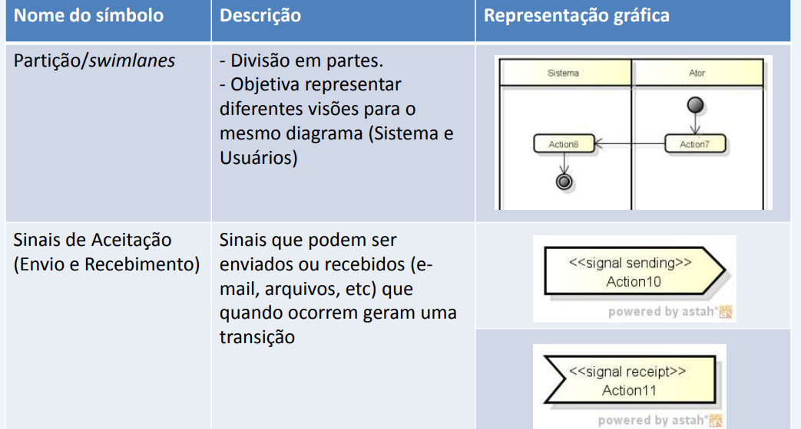
Diagrama de Atividades

Slide 13
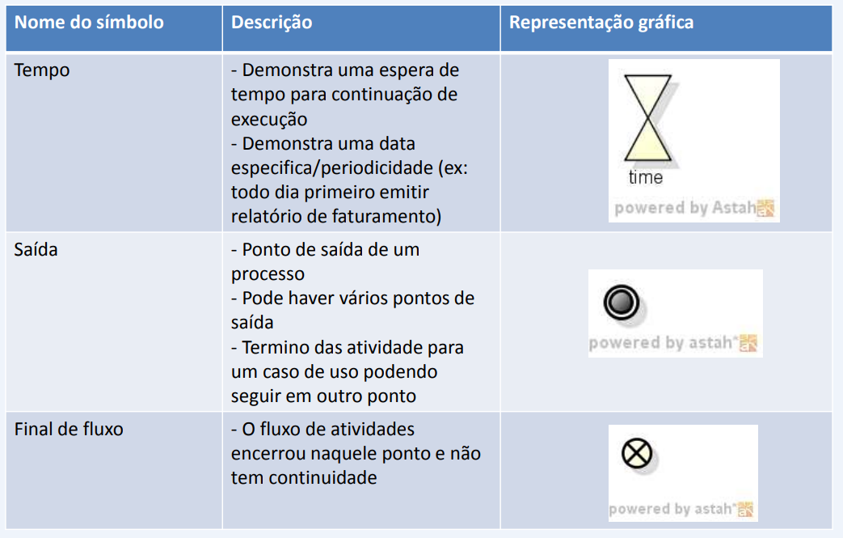
Diagrama de Atividades

Slide 14
Especificação de casos de uso
Feito para cada caso de uso do diagrama de caso de uso
Descreve o passo a passo para que seja realizado um processo organizacional
Passos do “caminho feliz”
Passos do controle de excessões
Detalha o funcionamento de um determinado caso de uso
Demonstra a interação entre o ator e o Sistema
Possui um formato especifico de preenchimento.
Usamos o formato proposto por Larman (2007)
Existe outros formatos.

Slide 15
Especificação de casos de uso - formato
Caso de uso: nome do caso de uso (mesmo da lista de função e do diagrama de caso de uso)
atores: o mesmo ator do diagrama de caso de uso
referências: mesmas referências da lista de funções (referência do próprio caso de uso e dos casos de uso que ele efetua uma chamada por include ou extends)

Slide 16
Especificação de casos de uso - formato
Breve descrição: uma descrição completa/resumida do fluxo correto das ações.
Requisitos especiais: requisitos não funcionais aplicado ao caso de uso (usabilidade, tolerância a falhas por transação em banco de dados, segurança com protocolo seguro, etc)

Slide 17
Especificação de casos de uso - formato
pré-condições: condições que devem existir obrigatoriamente antes que o caso de uso inicie
pós-condições/garantia de sucesso: condições que devem obrigatoriamente serem atendidas após o caso de uso ser encerrado

Slide 18
Especificação de casos de uso - formato
Fluxo normal/básico/caminho feliz
Apresenta o passo a passo da interação entre o ator e o caso de uso para realizar a operação com sucesso. As exceções não são aqui tratadas
Segue uma interativo de ações ator->sistema->ator->sistema, salvo em caso de uma estrutura de repetição
Não deve descrever a interação com elementos de tela dando uma solução de tecnologia. Ex: ator clica em algo, ator escolhe no combobox um determinado valor ...
Exemplo:
Ator informa dados do cliente
a) CPF
Sistema valida os dados e iniciar o processo de venda
Ator informa o produto que deseja incluir na venda e quantidade
Sistema ..............
Chamada a outro caso de uso:
Quando um caso de uso faz referência/chamada a outro caso de uso (include ou extends) utilizamos o seguinte padrão de frase (exemplo para atualização de estoque):
... sistema realiza/executa o caso de uso atualizar o estoque (RF_F3) e ...

Slide 19
Especificação de casos de uso - formato
Fluxo alternativo/exceções:
Trata as exceções do fluxo normal
Também segue uma interativo de ações ator->sistema->ator->sistema, salvo em caso de uma estrutura de repetição
Também não deve descrever a interação com elementos de tela dando uma solução de tecnologia.
Segue uma estrutura diferente na qual a numeração deve ser a do fluxo normal em que resolve um problema, seguido da descrição do problema, e após os passos da solução podendo voltar para o caso de uso ou terminar na exceção

Slide 20
Especificação de casos de uso - formato
Fluxo alternativo/exceções:
Exemplo:
2.1 Dados do cliente inválido
Sistema emite mensagem de cliente inválido e retorna ao passo 1 do fluxo normal
2.2 Cliente inadimplente
Sistema emite mensagem de cliente inadimplente e finaliza o caso de uso
2.3 Cliente sem contrato LGPD acordado
Sistema emite mensagem de falta de acordo LGPD e requisita anuência do cliente quanto as diretrizes da LGPD
Cliente concorda com as diretrizes
Sistema retorna ao passo 3 do fluxo normal
2.3.b Cliente não concorda com as diretrizes
a) Sistema emite mensagem de cancelamento da venda por falta de acordo LGPD e finaliza o caso de uso.
Fluxo normal/básico/caminho feliz
Exemplo:
Ator informa dados do cliente
Sistema valida os dados e iniciar o processo de venda
Ator informa o produto que deseja incluir na venda e quantidade
Sistema ..............

Slide 21
Especificação de casos de uso - exemplo
Caso de uso: montar treino
atores: personal
referências: RF_F5, RF_S1, RF_F9 ...
Breve descrição: o personal informa o aluno, objetivos do treino, exercícios, carga, serie e repetição. O sistema valida os dados e cria novo treino para o aluno e emite a ficha de treino.
Requisitos especiais: transação em banco de dados
pré-condições: aluno e personal cadastrado. avaliação realizada. Aluno matriculado.
pós-condições: treino montado e ficha emitida
Fluxo normal
1 - Ator informa os dados do aluno
2 - Sistema valida os dados e inicia o a montagem do treino
3 - Ator informa objetivo do treino e validade do mesmo
4 - Sistema valida os dados
5 - Ator informa o grupo muscular
6 - Sistema valida os dados e lista os exercícios
7 - Ator informa o exercício, dia de treino, carga, serie e repetição
8 - Sistema valida os dados, insere o exercício no treino e repete passos 5 e 8 até que indique término.
9 - Ator confirma o treino
10 - Sistema registra o treino, emite ficha de treino executando o caso de uso "RF_S1 - Emitir ficha de treino" e finaliza o caso de uso.
Fluxo alternativo:
2.1 - Aluno sem cadastro
a) Sistema emite mensagem de aluno inexistente e finaliza o caso de uso.
2.2 - Aluno sem matricula
a) Sistema emite mensagem de aluno sem matricula e finaliza o caso de uso.
2.3 - Aluno sem avaliação física
a) Sistema emite mensagem de aluno sem avaliação física, redireciona para o caso de uso "RF_F9 - Agendar avaliação física" e finaliza o caso de uso.
4.1 - Data inválida
a) Sistema emite mensagem de data inválida e retorna ao passo 3.
6.1 - Grupo inexistente
a) Sistema emite mensagem de grupo inexistente e retorna ao passo 5.
8.1 - Dia, carga, serie e repetição
a) Sistema emite mensagem de erro e retorna ao passo 7
10.1 - Erro de registro
a) Sistema emite mensagem de erro no registro do treino e finaliza o caso de uso.

Slide 22
Exercício
Vamos realizar uma especificação de um caso de uso em conjunto?
“Você deve especificar o caso de uso vender produtos para um sistema de venda balcão.”
Vamos praticar?

Slide 23
Exercício
Caso de uso: Efetuar Pedido de Devolução de Produtos
atores:
referências:
Breve descrição:
Requisitos especiais:
pré-condições:
pós-condições:

Slide 24
Exercício
Fluxo normal:
Fluxo alternativo:
2.1

Slide 25



Dúvidas?

Slide 26


Slide 27


